Slide 1
ATT MARKNADSFÖRA POPKULTURTURISM
UPPLEVELSER OCH PRODUKTER
Modul 4

Slide 2
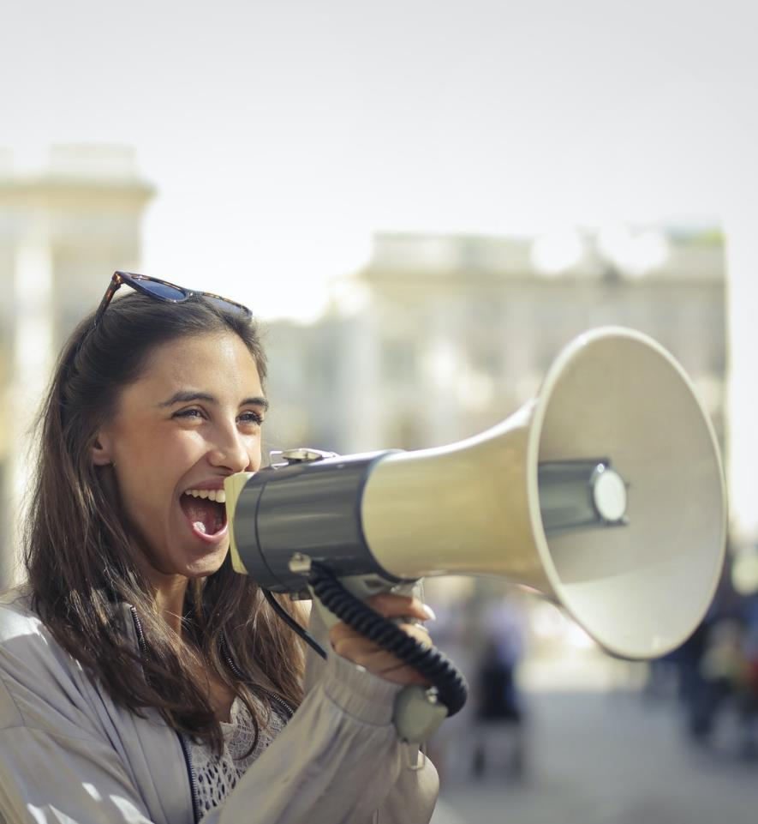
MODUL 4 INNEHÅLL
INTRO:VARFÖR POPKULTURTURISM BEHÖVER SPECIELL MARKNADSFÖRING
1
BYGG DITT POPKULTURTURISM VARUMÄRKE
2
NYTTJA KRAFTEN I POPKULTUR FANDOM
3
SPOTLIGHT PÅ ANVÄNDARGENERERAT INNEHÅLL
4
KÄNDIS OCH INFLUENCER- MARKNADSFÖRING
5
This project has been funded with support from the European Commission. This publication reflects the views only of the author(s), and the Commission cannot be held responsible for any use, which may be made of the information contained therein.

Slide 3
SEKTION 1: VARFÖR POPKULTURTURISM BEHÖVER SPECIELL MARKNADSFÖRING

Slide 4
POPKULTURTURISM BEHÖVER EN SPECIELL MARKNADSFÖRING
Med tillkomsten av sociala medier sprider sig popkulturtrender snabbare än någonsin och inspirerar till konsumentbeteende med stora utgifter på ett ögonblick. Men att popkulturen och marknadsföring går hand i hand är inget nytt fenomen. I årtionden har bra reklam påverkat samhället och vice versa. Från Game of Thrones-inspirerade turer, Harry Potter-souvenirer och Great Gatsby-fester är affärs- och marknadsföringsmöjligheterna mogna för plockning
Source

Slide 5
SOM VI LÄRT OSS I MODUL 2:
TURISTER VS fANS
Popkultur turister lockas av de olika aspekterna av en destination som erbjuder potential att uppfylla önskningar och föra dem närmare sina favorit populärkultur tidsfördriv. Men fans drivs också av psykologiska och sociokulturella motiv som är mer känslomässigt laddade, söker estetisk njutning, drama, interaktion med ikoner och symboler och gemenskap i en grupp som delar rutiner, ritualer och ett gemensamt fanspråk.
Grupper av fans skapar delade betydelser för varandra; medienätverk, både online och offline, gör det möjligt för dem att utbyta erfarenheter och berättelser före, under och efter att ha besökt turistutrymmen.
Source
Source
Source

Slide 6
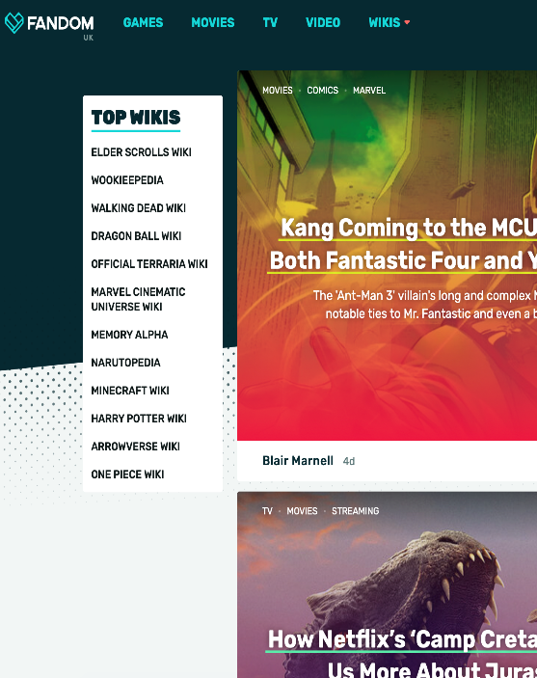
VARFÖR POPKULTURTURISM BEHÖVER SPECIELL MARKNADSFÖRING
POPKULTURGEMENSKAP
Likasinnade fans och popkulturgrupper samlas på sociala medieplattformar genom gemensamma intressen som; trendig musik, aktuellt mode, de senaste kultfilmerna och boxuppsättningarna.
Dessa gemenskaper konsumerar innehåll och produkter av olika slag.
Ett helt nytt förhållningssätt till marknadsföring och affärsutveckling behandlar dessa samhällen som medskapare med entreprenörer.
https://www.fandom.com

Slide 7
Populärkulturen är starkt influerad av massmedia, vilket skapar snabba förändringar, särskilt i en mycket teknisk värld där kulturer kan utvecklas och spridas via internet och konsumeras globalt. Nyligen har vi sett den snabba ökningen av Tik Tok och möjligheter för online-artister av alla slag.

Slide 8
Thetravelergene använder TIKTOK för att hjälpa sina 429k följare att gå vilse i en saga, och många av dessa sagor är kopplade till popkulturturism.... www.tiktok.com/@thetravelergene

Slide 9
FANDOM OCH FANLOJALITET ÄR EN VIKTIG FAKTOR I POPKULTUR-TURISMMARK-NADSFÖRING
VARFÖR POPKULTURTURISM BEHÖVER SPECIELL MARKNADSFÖRING
Fans är intresserade av mindre detaljer och spenderar en betydande del av sin tid och energi involverad i sitt intresse, ofta som en del av ett socialt nätverk med särskilda metoder (en fandom).
Fansens lojalitet kan vara mycket stark – och kan motivera dem att besöka de verkliga eller fiktiva platserna i samband med sina favoritpopkulturmanifestationer.

Slide 10
SEKTION 2
BYGG DITT EGNA POPKULTURTURISM VARUMÄRKE

Slide 11
BYGG DITT EGNA POPKULTUR-TURISM- VARUMÄRKE
Ett starkt popkulturturismvarumärke måste ha en kraftfull identitet, driva konsumentbeteende, påverka verklighetsuppfattningar, inspirera till spänning hos besökaren och uppmuntra dem att skapa användargenererat innehåll. Popkulturturism som vi har lärt oss handlar ofta om starka platsförbindelser. Ett starkt popkulturturismmärke måste leverera distinkta, övertygande, minnesvärda och givande upplevelser för fans. Låt oss ta en titt på några.

Slide 12
Pop Culture Tourism handlar om fantastiska bilder, landskap och destinationer. Liverpool har fullt ut omfamnat sin Peaky Blinders förknippelse – ett exempel är The Peaky Blinders Bar som ser ut som en scen från filmen!

Slide 13
Bild spelar en viktig roll i marknadsföringen av popkulturturism. Synen är kraftfull. Visste du att 40% svarar bättre på bildlig information än skriven text, 85% av människan är mer benägna att köpa en produkt efter att ha tittat på en produktvideo

Slide 14
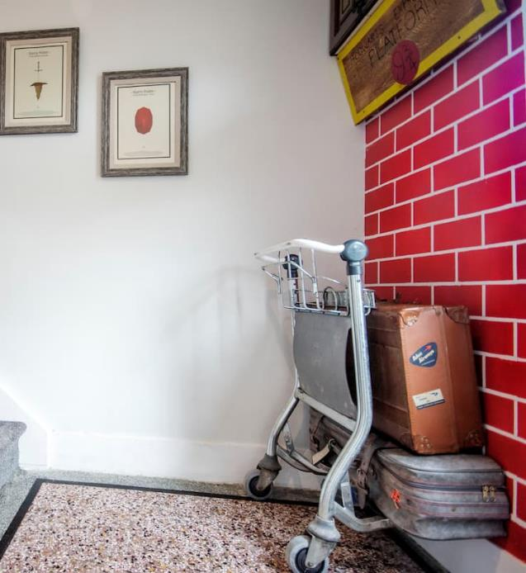
En Air BNB i Irland gör för magiska vistelser..
Det kan vara långt ifrån de verkliga Hogwarts (Alnwick Castle Northumberland) men Roscommon, Irland erbjuder sin egen magiska upplevelse i form av Draiocht House. Draiocht (gaeliska för MAGI) är vad du verkligen får med denna fastighet i överflöd.
Varje rum skapat att efterlikna Harry Potter-världen och runt om I huset hittar gästerna olika magiska inslag från deras favorit värld.
Roscommon har ingen koppling till Harry Potters värld, bra grafik, vision och inredning är det som gör detta speciellt..

Slide 15
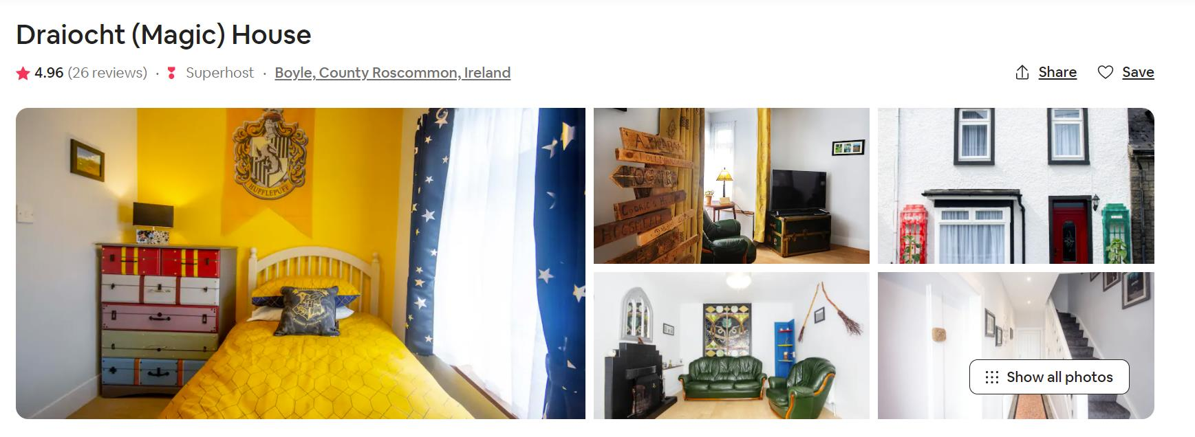
Recensionerna ger en känsla av inte bara hur magiskt huset är utan den magiska upplevelsen och minnena det ger Harry Potter-fans

Slide 16
SEKTION 3
NYTTJA KRAFTEN I POPKULTUR FANDOM

Slide 17
I den här videon ger Alexandre O. Philippe, en självutnämnd popkulturnörd oss en stor inblick i popkulturen, fans av popkultur, varför det är viktigt och hur det förenar oss..

Slide 18
Popkultur konventioner
och festivaler
Popkulturkonventioner tillgodoser fandom och deras intressen i film, serier, anime, TV-program, cosplay. De erbjuder fans möjligheten att köpa och sälja relaterade varor.

Slide 19
Emerald Isle Garrison tog Invasion NI Star Wars-convention till Eikon Exhibition Centre utanför Lisburn. Fans kunde se replikrekvisita i naturlig storlek, tillsammans med uppsättningar och ikoniska karaktärer - som stormtruppssoldater och Darth Vader på inspelningen.
Några kändisgäster var också närvarande, bland annat amiral Piett (Kenneth Colley) och Logray the Ewok (Mike Edmonds).
Tusentals fans besökte konventet under helgen
Source

Slide 20
Den årliga JORVIK Viking Festival, som är erkänd som Europas största vikingafestival, är ett stadsomfattande firande av Yorks vikingaarv
Festivalens program med familjevänliga evenemang, föreläsningar, guidade turer och battle re-enactments lockar över 50 000 besökare varje år från hela världen, och många återvänder år efter år för att delta och njuta av atmosfären.
Source

Slide 21
SEKTION 4
SPOTLIGHT PÅ ANVÄNDARGENERERAT INNEHÅLL

Slide 22
Vad är användargenererat innehåll?
Användargenererat innehåll (AGI) är alla former av innehåll, till exempel bilder, videor, text och ljud, som har publicerats av användare på onlineplattformar som recensioner, sociala medier och wikis. Det är något som konsumenterna skapar för att sprida information online om produkter eller tjänster. Popkulturturism är starkt beroende av fandoms och det betyder att AGI är ett superviktigt marknadsföringsverktyg ...

Slide 23
85% av användarna tycker att visuellt användargenererat innehåll (AGI) är mer övertygande än varumärkesfoton eller videor. Det är därför användargenererat innehåll betraktas som guld för innehållsmarknadsföring.

Slide 24
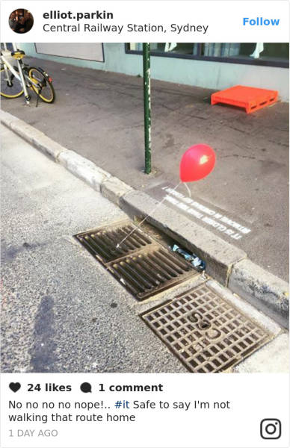
När Gerilla Marketing och användargenererat innehåll kombineras..
Måndagsmorgonen innan IT-filmen släpptes i Sydney dök dessa läskiga röda ballonger och slagord upp runt städernas kloaker... Människorna älskade det och tog till sociala medier ...
Tre taktiker vi kan lära oss av detta som hjälper till att bygga spänning runt ditt varumärke på sociala medier:
Använd teasers, smygvisningar och tips ... Ta vara på människors känslor

Slide 25
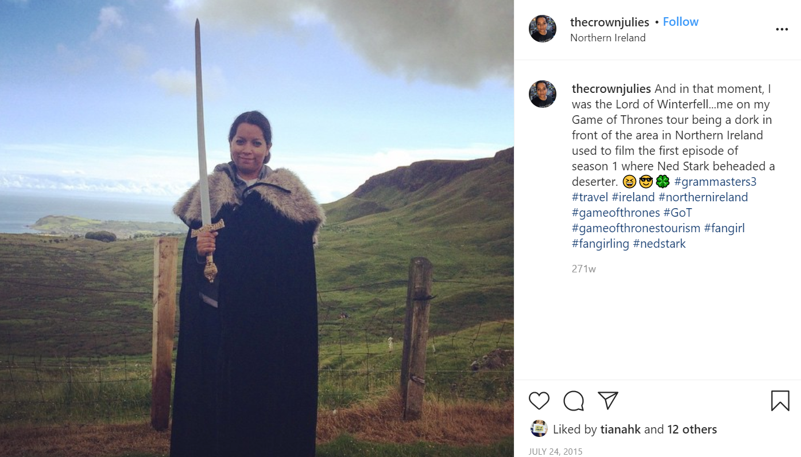
Popkultur turism upplevelser som denna gör för en "instagrambar" bild och användargenererat innehåll! TOPPTIPS: Bädda in fotomöjligheter i din upplevelse!

Slide 26
AVSNITT 5 KÄNDIS/INFLUENCER, VIRAL/GERILLA MARKNADSFÖRING
This Photo by Unknown Author is licensed under CC BY

Slide 27
Vilka är influencers?
This Photo by Unknown Author is licensed under CC BY-SA-NC
Influencers är vanligtvis sociala medieanvändare med tusentals följare och högkvalitativt innehåll. Genom att samarbeta med influencers som är relevanta för din publik kan du öka din räckvidd avsevärt. Nackdelen är att detta tenderar att vara relativt dyrt men kan vara värt det, särskilt i de tidiga stadierna för att hjälpa till att anpassa din upplevelse till din popkulturturismmöjlighet.

Slide 28
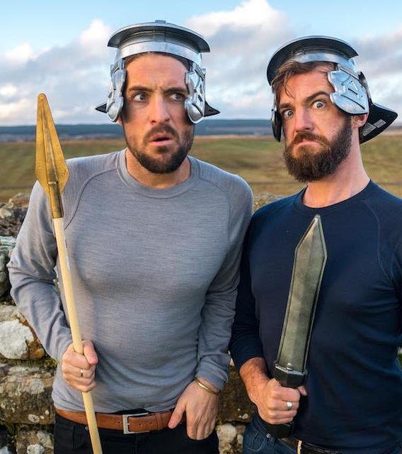
Spotlight på några influencers – Möt Vagabrothers!
Vagabrothers är en YouTube-kanal som drivs av två bröder som heter Marko och Alex Ayling. Deras uppdrag är att utforska planeten genom att få kontakt med andra ungdomar och inspirera tittarna att göra detsamma. Samtidigt samarbetar de med resebranschens partner med de mest banbrytande möjligheterna till reklam och innehållsskapande som riktar sig till unga, internationella resenärer.
Influencers som Vagabrothers skapar vanligtvis användargenererat innehåll - dessa två tekniker tillsammans är ganska kraftfulla ... Låt oss ta en titt...

Slide 29
I den här videon ser vi Vagabrothers resa till York, England för Jorvik Viking Festival. Se dem klä på sig i rustning och delta i en vikingastrid. Kan det bli bättre Reklam?

Slide 30
GERILLAMARKNADSFÖRING
För att sticka ut från mängden av varumärken och produkter måste ibland drastiska åtgärder vidtas. Gerillamarknadsföring är en av dessa. Det innebär en hög risk men också en hög utdelning vid framgång. Okonventionell taktik och användning överraskningsmoment i allmänhet definerar Gerilla-kampanjer, samt har en hög grad av kreativitet.

Slide 31
Fördelar med Gerilla-marknadasföring
Snabb att påverka Får huvuden att vända Det innebär inte nödvändigtvis skandalösa utgifter Kreativa sinnen kan komma med strategin Sätter över varumärkets värdeförslag på ett smart sätt

Slide 32
Under 2018 skapade Australiens turistbyrå en falsk filmtrailer som visade sig vara en turistannons för Australien...
Video Link
Det sändes under Super Bowl i USA och ledde till en ökning med 11,5% i australiensiska visumansökningar ...

Slide 33
HBO: s Game of Thrones var känd för sina Guerilla Marketing gimmicks. Från att sätta en drake i tidningen till att få karaktärer att paradera staden, har kanalen gjort så mycket för att generera hype för kommande säsonger av showen. Ett av de mest anmärkningsvärda #Bringdowntheking kampanjen, vilket var en enorm trend på Twitter.
De reste en 7m staty av Kung Joffrey i NZ och varje gång fans använde hashtagen skulle åtgärder tas för att få ner kungen. Detta stunt gjorde underverk med flera foton och videor av kampanjen som blev virala. Inom 5 dagar nådde statyn en vältpunkt och fans samlades för att se det hända personligen.
Source

Slide 34
Detta är ett bra exempel på en Hashtag som användes strategiskt. För #Bringdowntheking behövdes 1 miljon tagg-tweets – målet uppnåddes på 5 dagar och kungen togs ner, precis när säsong 4 sändes ...

Slide 35
MODUL 4 ÖVNING 1: GRANSKNINGSAKTIVITET FÖR SOCIALA MEDIER
Välj en välkänd Pop Culture Tourism (PKT) destination och genomföra en recension på sociala medier för att utforska hur denna plats representeras och brännmärks.

Slide 36
Tänk på de många olika plattformarna och slutför den här tabellen:
Sociala medier Plattform, t.ex Facebook, Instagram, Twitter etc. | Trolig profil för typiska användare, t.ex. ålder, yrke och andra relevanta demografiska funktioner | Fördelar med denna plattform ur ditt perspektiv | Nackdelar med denna plattform från ditt perspektiv | Sammanfattning av andra PKT-händelser, det vill säga nämns evenemanget mest i reklam, kundrecensioner, nyheter och aktuella händelser eller på något annat sätt? | Vilka omnämnanden av DIN PKT-händelse har du hittat? | Finns det några lämpliga alternativ du föredrar att använda?

Slide 37
MODUL 4 ÖVNING 2: GERILLAMARKNADSFÖRINGSINLÄRNINGSAKTIVITET
Leta på webben efter Gerillakampanjer och välj en. Dela upp kampanjens delar och dess effektivitet. Vad gör det okonventionellt? Hur är det relevant för publiken? Vilka var riskerna?

Slide 38
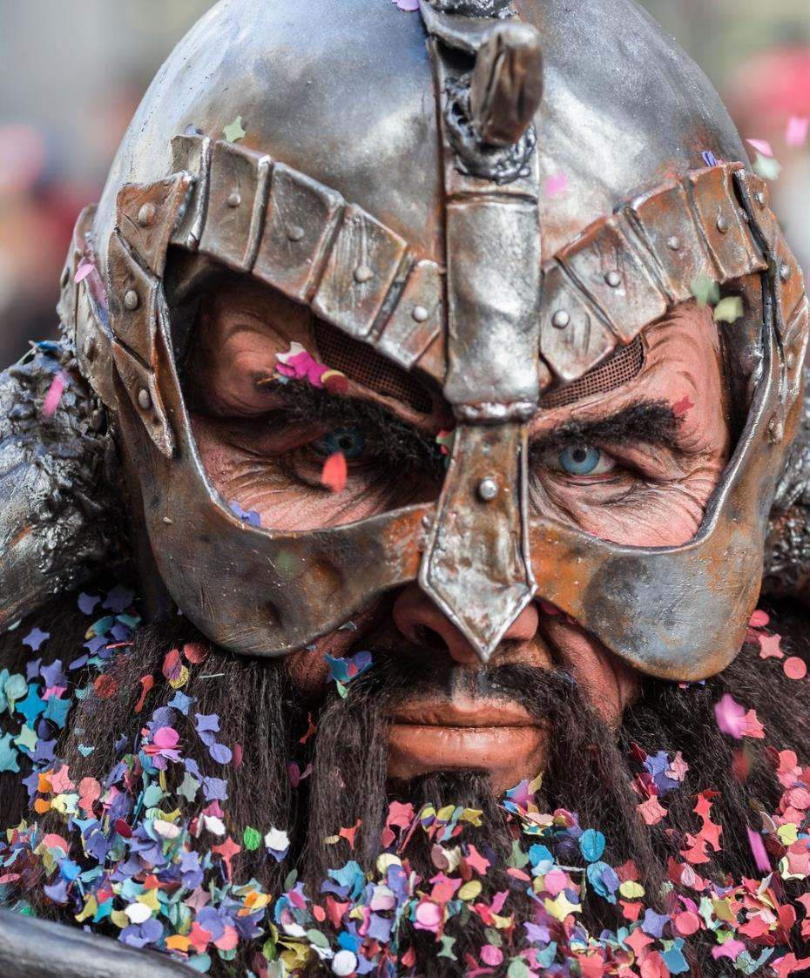
MODUL 4 ÖVNING 2: GERILLAMARKNADSFÖRINGSINLÄRNINGSAKTIVITET
Gynnades varumärket? Hur kan du använda något liknande för att främja din popkulturturismverksamhet och / eller framtida möjligheter? Vilka evenemang eller kampanjer kan du köra för att främja din popkulturturismupplevelse, destination eller region?

Slide 39
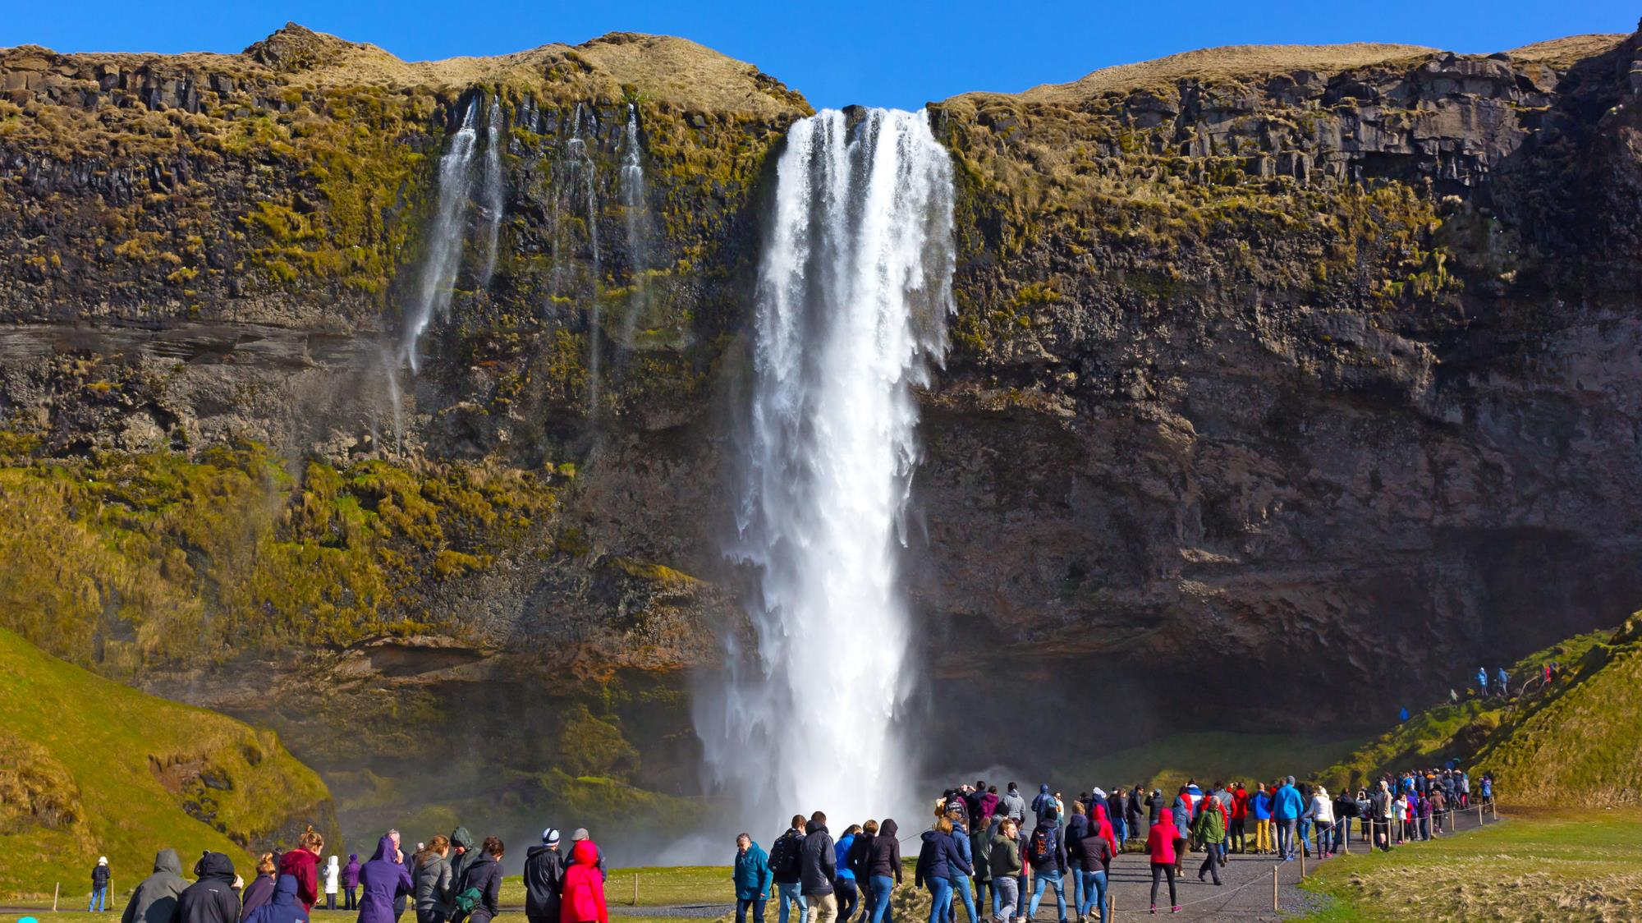
NÄSTA STEG: Modul 5 Hantera kommande utmaningar
(Vi har nu lärt oss popkulturturism ger många möjligheter men det finns utmaningar också. Följ med oss i modul 5 för att få redå på mer)

Slide 40
Viktiga källor och resurser i modul 4
www.facebook.com/outpaceeu
www.popculturetourism.eu
Motivations of Sport Fans - Fans and Fan Cultures: Tourism, Consumerism and Social Media (ebrary.net)
Fandom | Fanonia SpongeBobia | Fandom

